Slide 1
COPYRIGHTS 2006~2022. Human IT Solution co.,Ltd ALL RIGHTS RESERVED.
티온케어
일본 오사카 리소스
IT와 하나된 휴머니즘을 실현시키는 Human IT Solution이 되겠습니다.

Slide 2
Ⅰ
티온케어
캐릭터

Slide 3
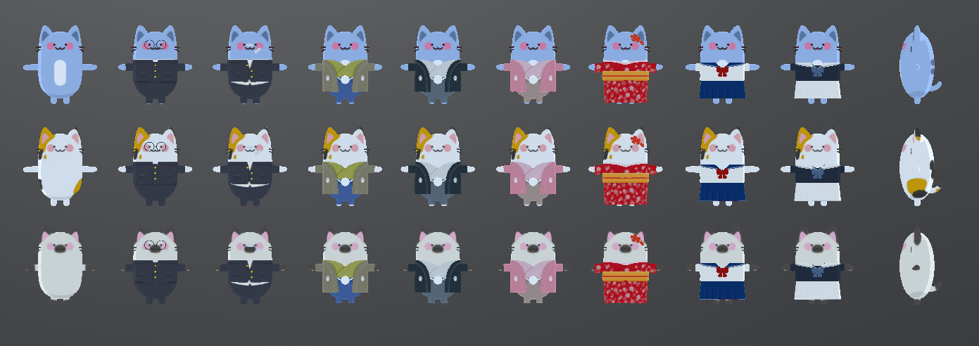
01
량이
텍스쳐 3종과 교복2종, 일본식 의상, 기모노등 바리에이션을 포함해 총 나올 수 있는 캐릭터의 숫자는 27개 입니다.

Slide 4
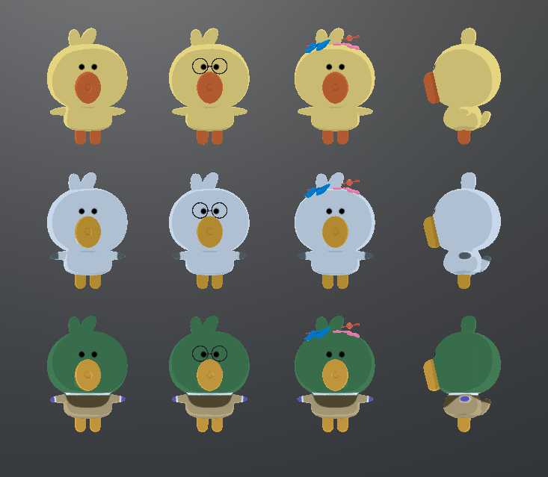
01
덕자
텍스쳐 3종과 액세서리 2종으로 총 나올 수있는 캐릭터의 숫자는 9개 입니다.
덕자의 경우 비율 문제로 하의를 제작 할 수 없어 옷을 입히는 쪽보다는 장신구를 활용해 제작하였습니다.

Slide 5
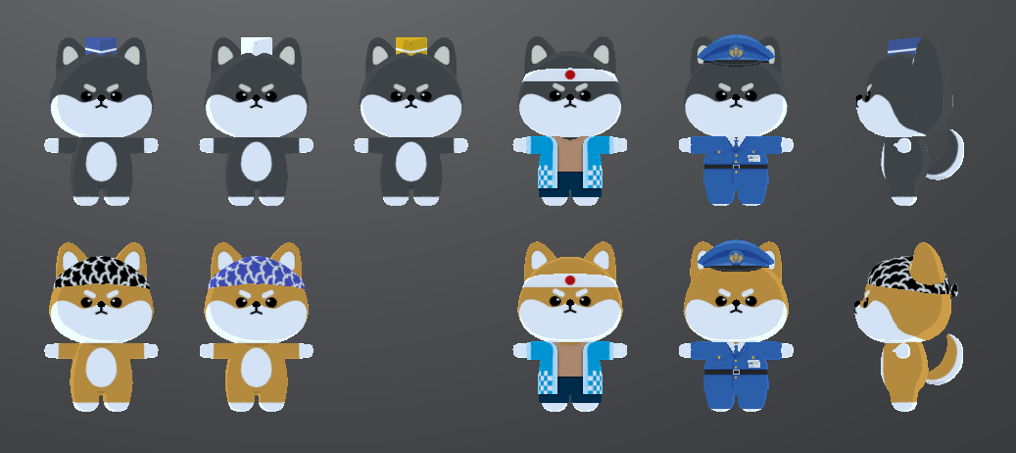
01
쿠로 & 하나
텍스쳐 2종과 의상 2벌, 그리고 나머지 바리에이션으로 총 나올 수 있는 캐릭터는 9종입니다.
현재 늙은 쿠로 컨셉 제작중으로 늙은 쿠로 완성시 5개 캐릭터 추가 여력 있습니다.

Slide 6
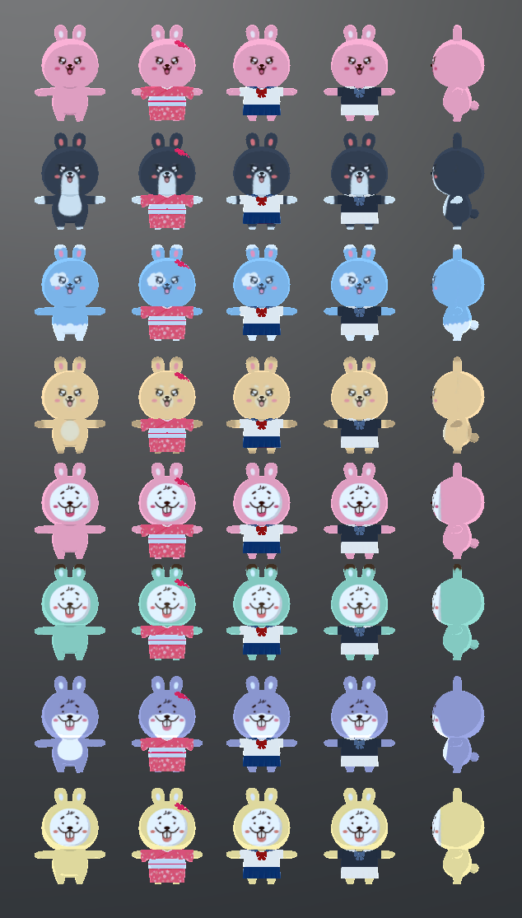
01
미니 & 민지
텍스쳐 8종 의상 3벌로 총 나올 수 있는 캐릭터의 개수는 32개 입니다.

Slide 7
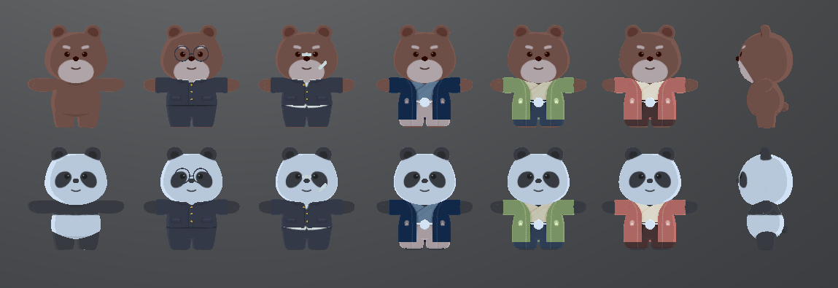
01
문팔
텍스쳐 2종과 의상 2벌 바리에이션으로 나올 수 있는 캐릭터의 개수는 12개 입니다.

Slide 8
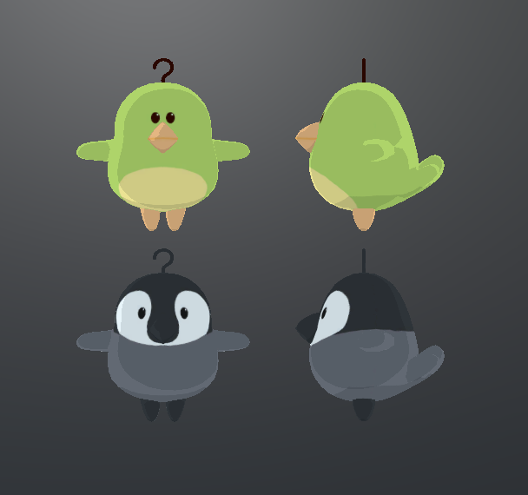
01
문팔
텍스쳐 변경으로 나올 수 있는 캐릭터의 개수는 2개 입니다.

Slide 9
Ⅰ
티온케어
애니메이션 연출

Slide 10
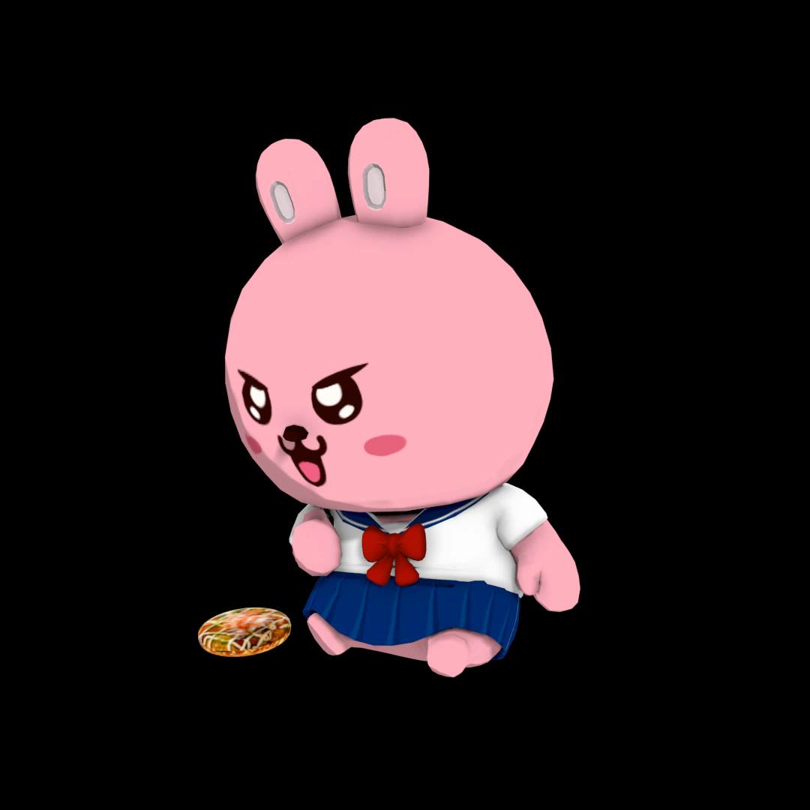
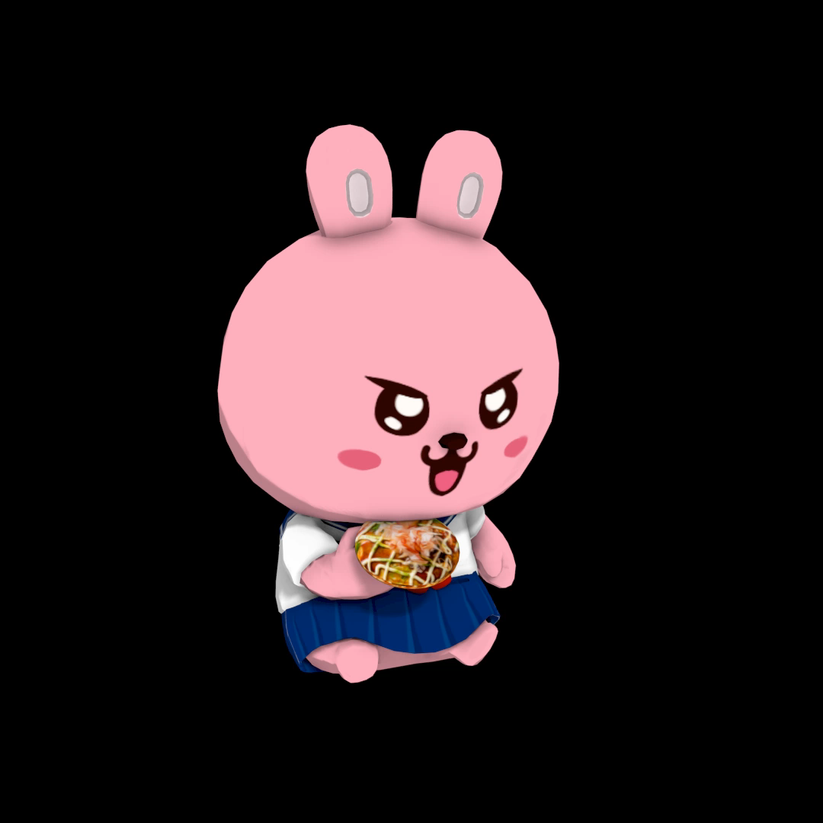
01
애니메이션
먹는 연출

Slide 11
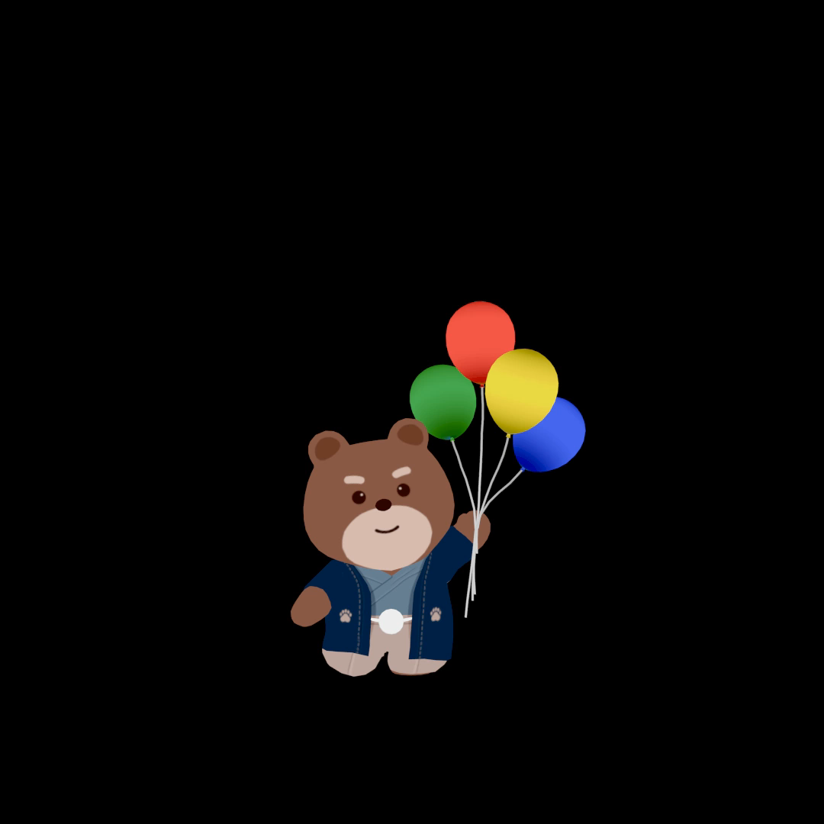
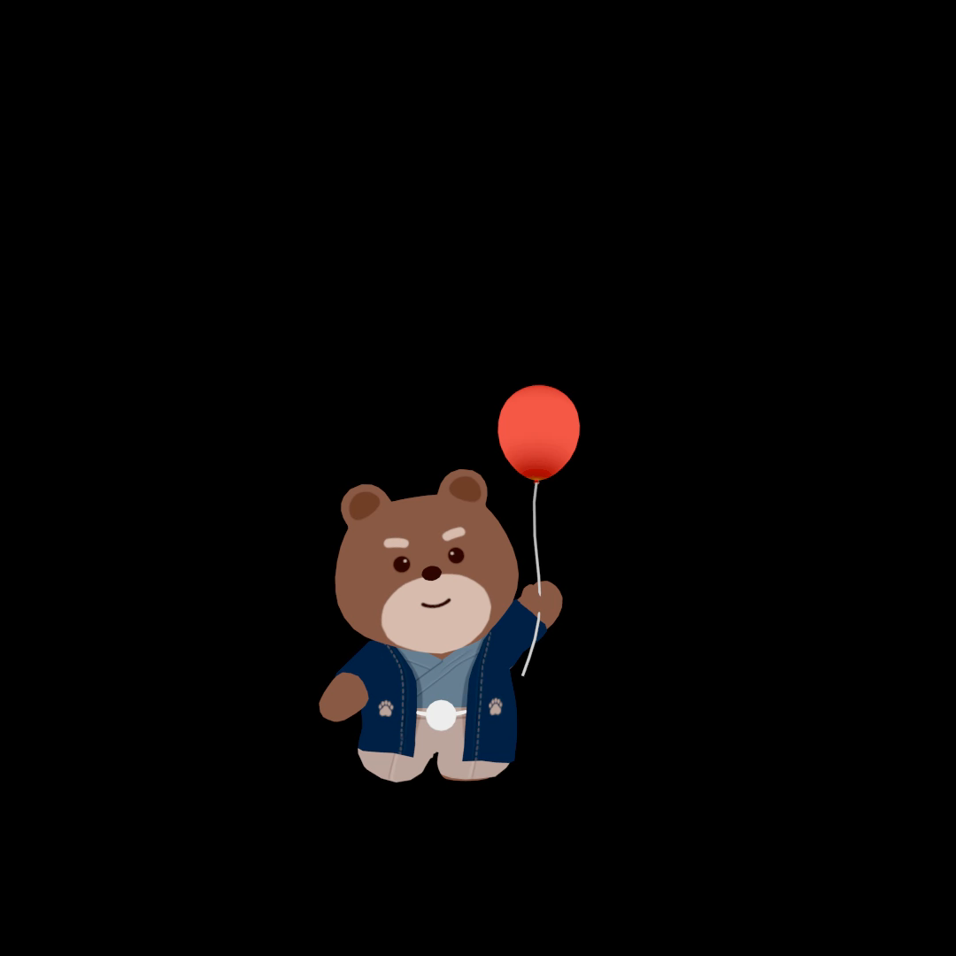
01
애니메이션
풍선 연출

Slide 12
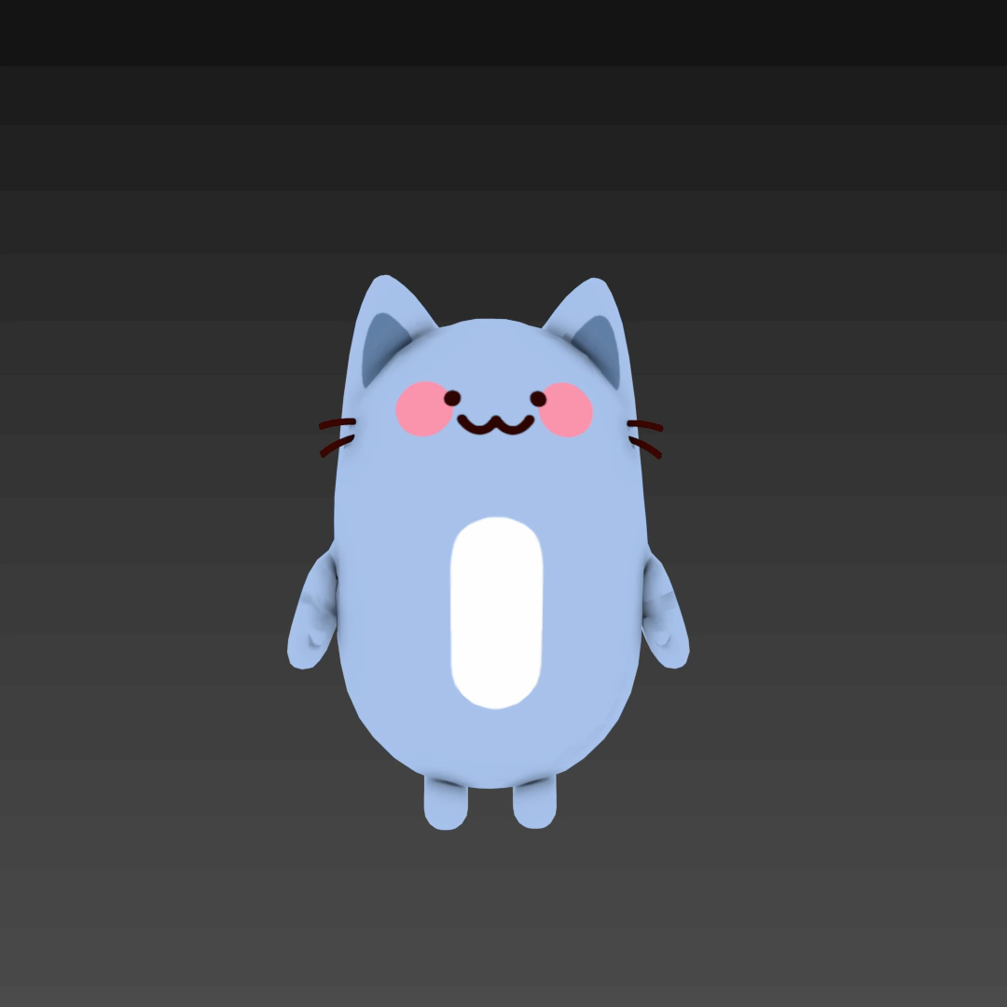
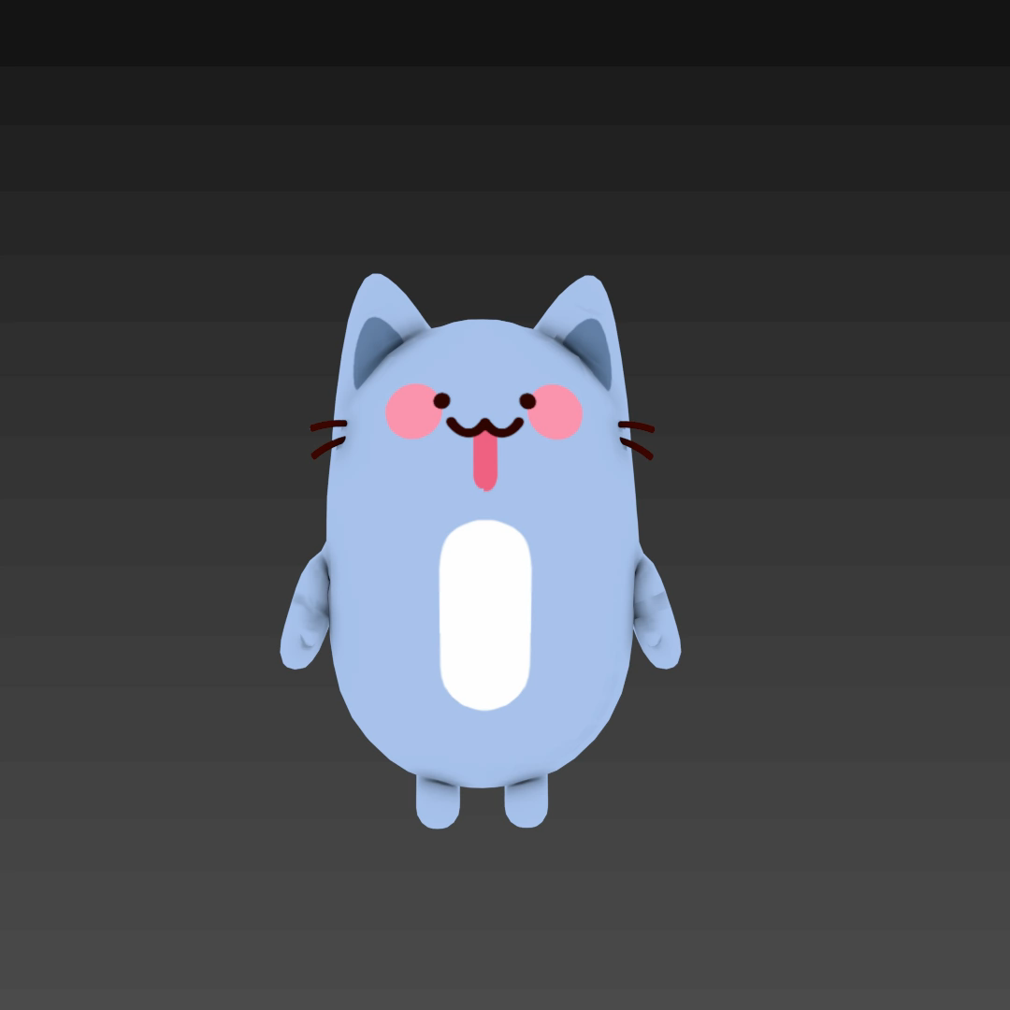
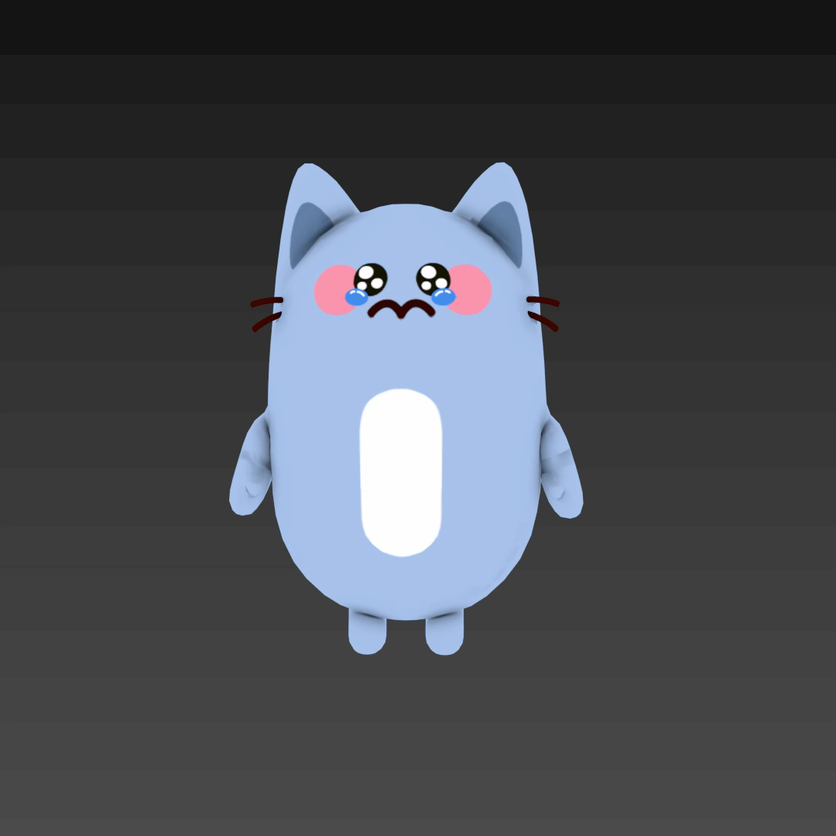
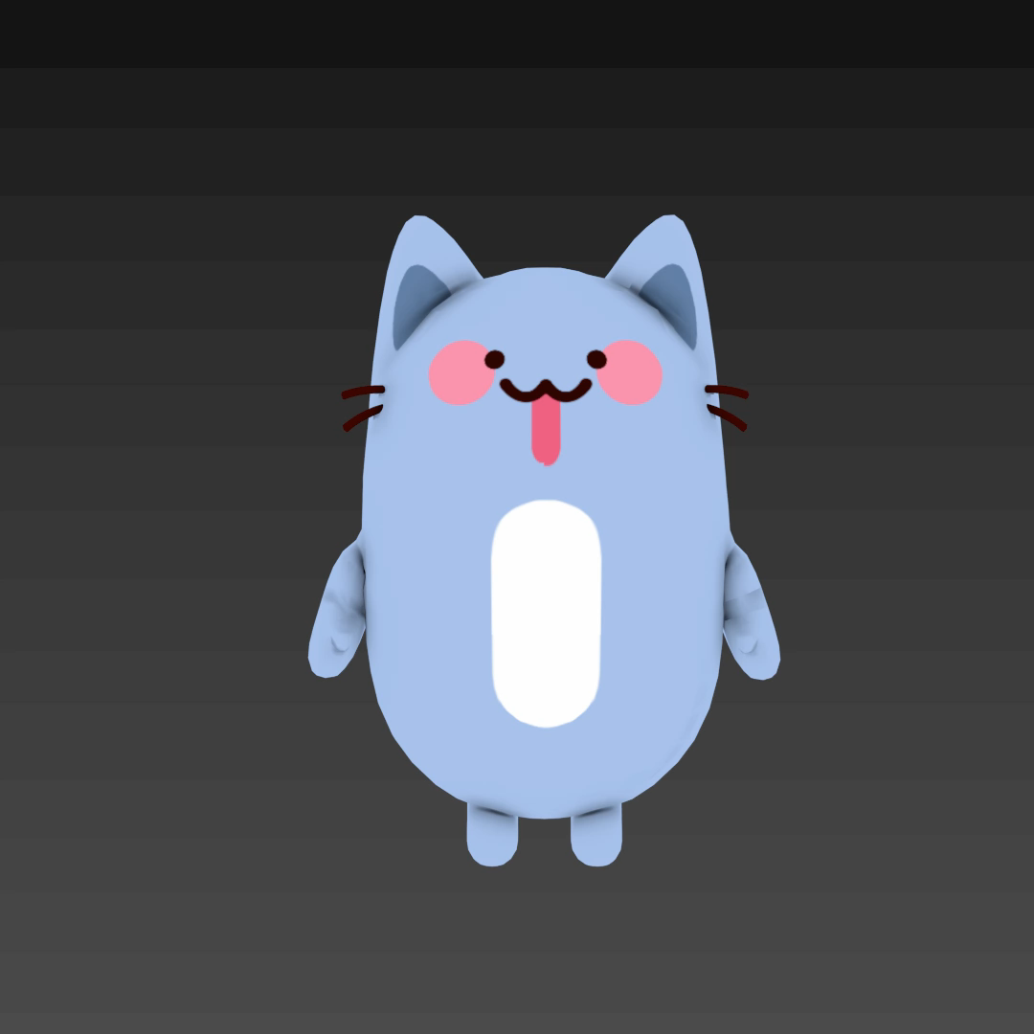
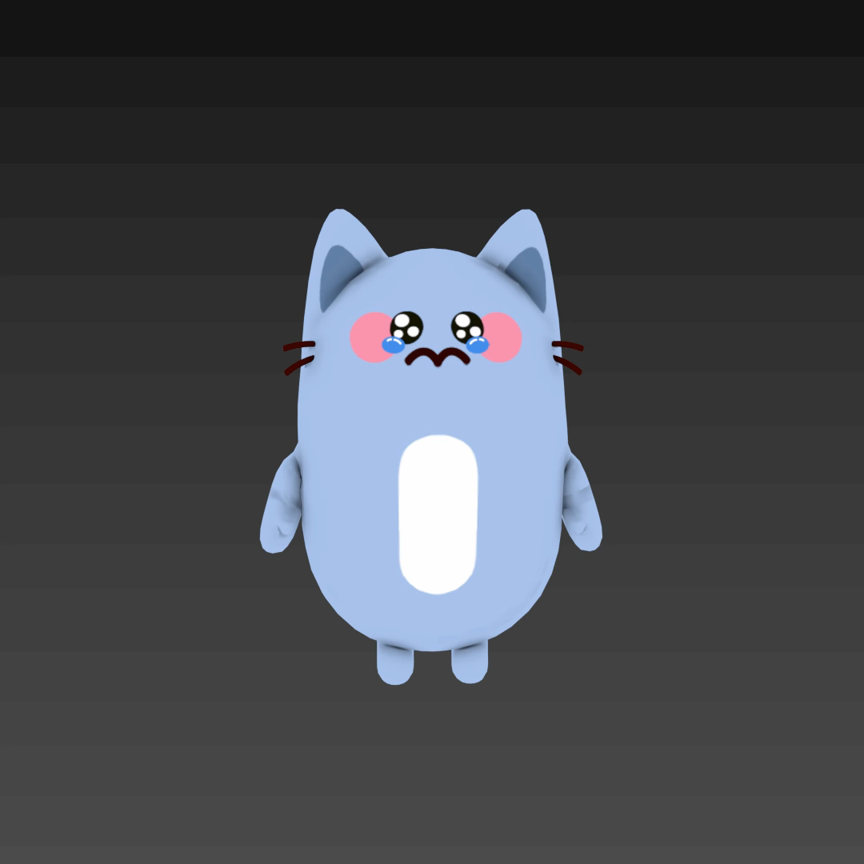
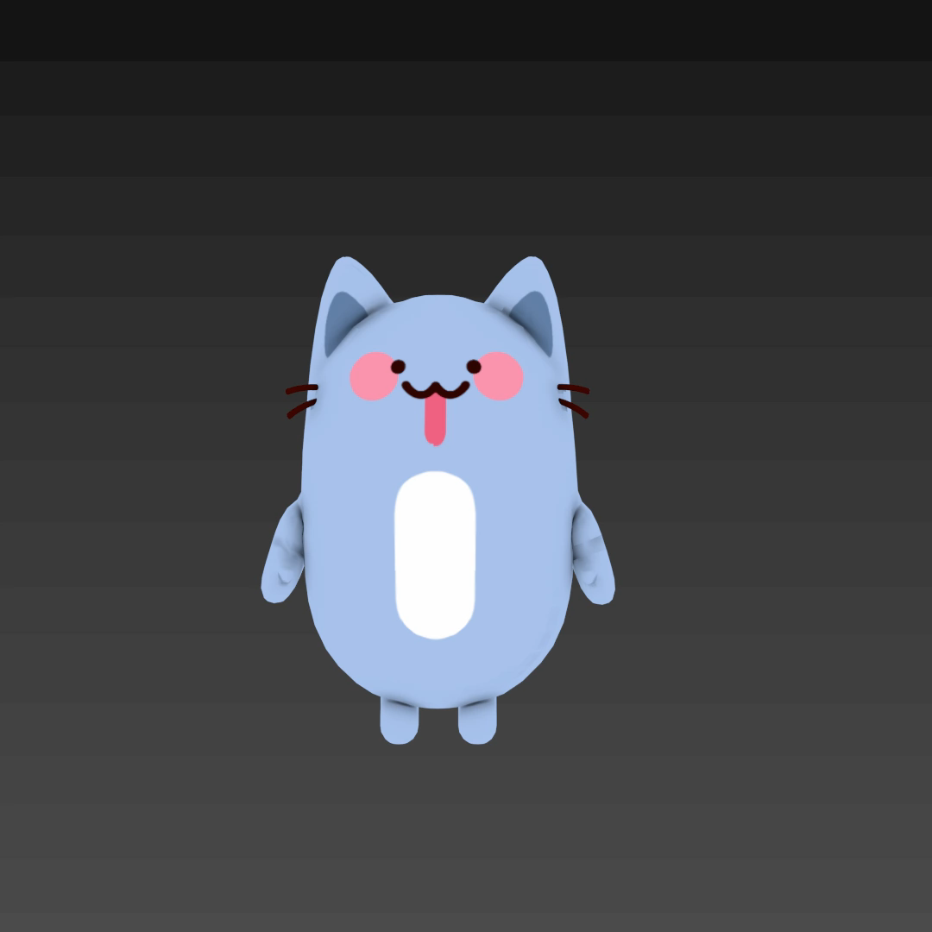
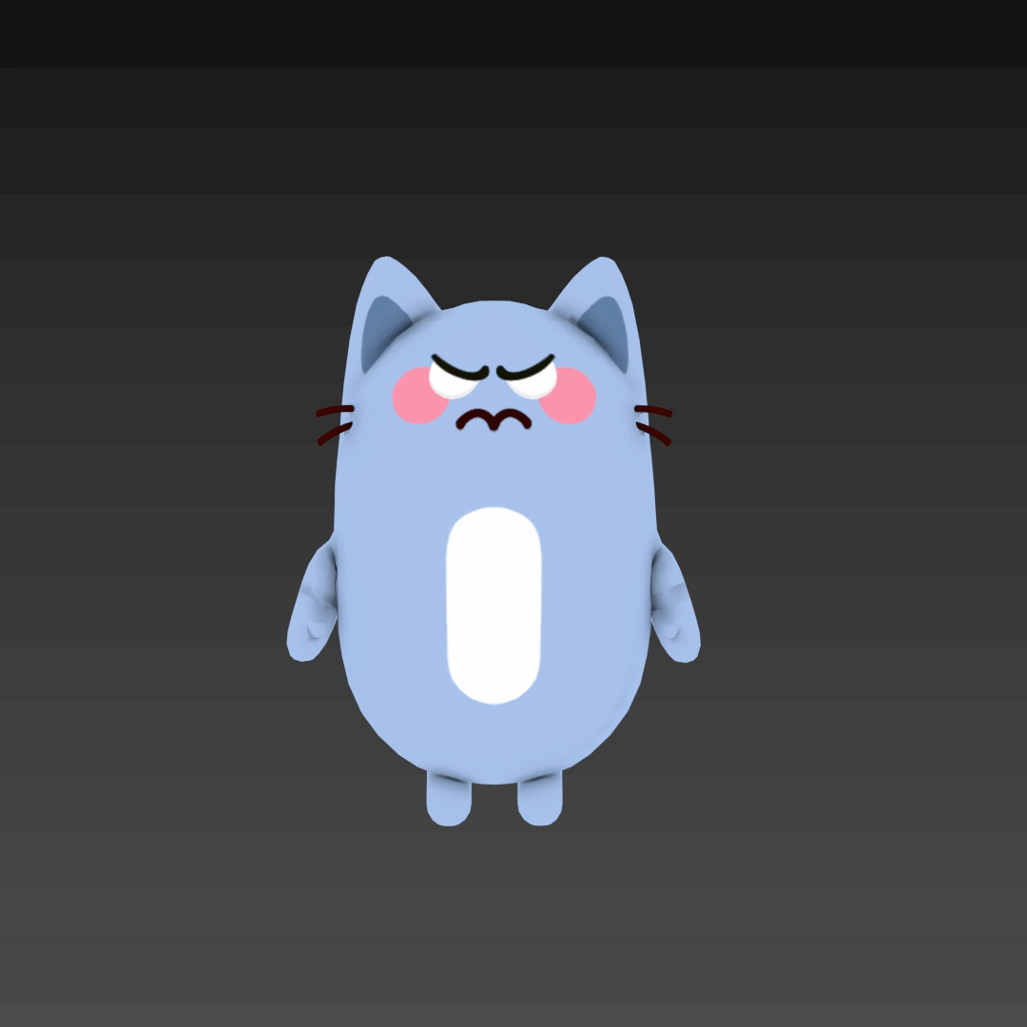
01
애니메이션
지루함
이리와
슬픔
궁금해
낙담한
인사
때려쳐

Slide 13
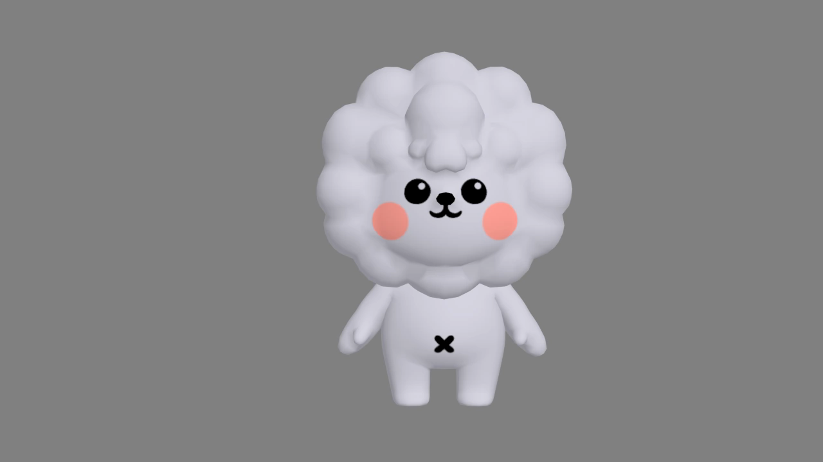

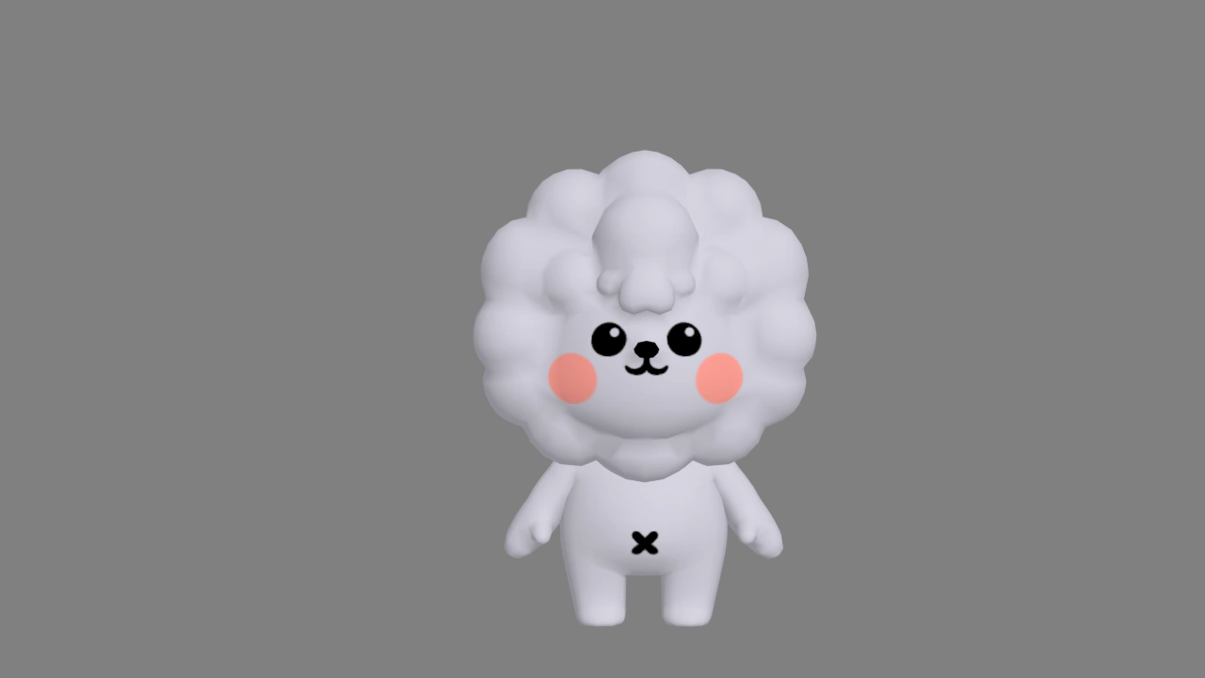
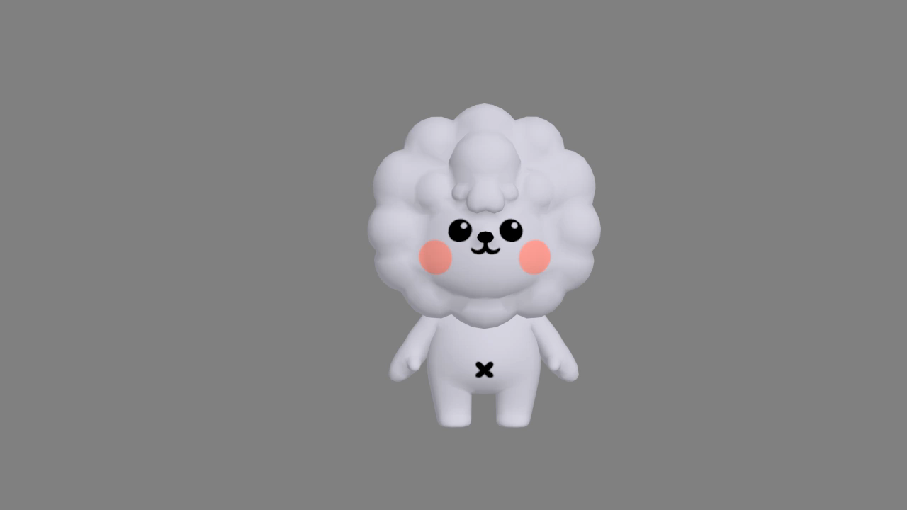

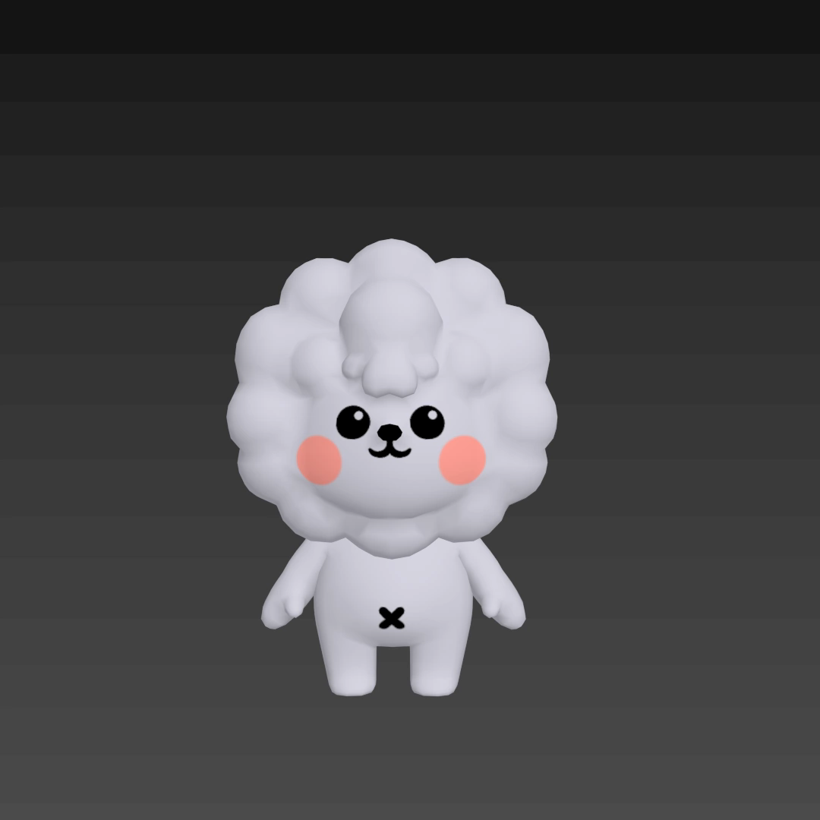
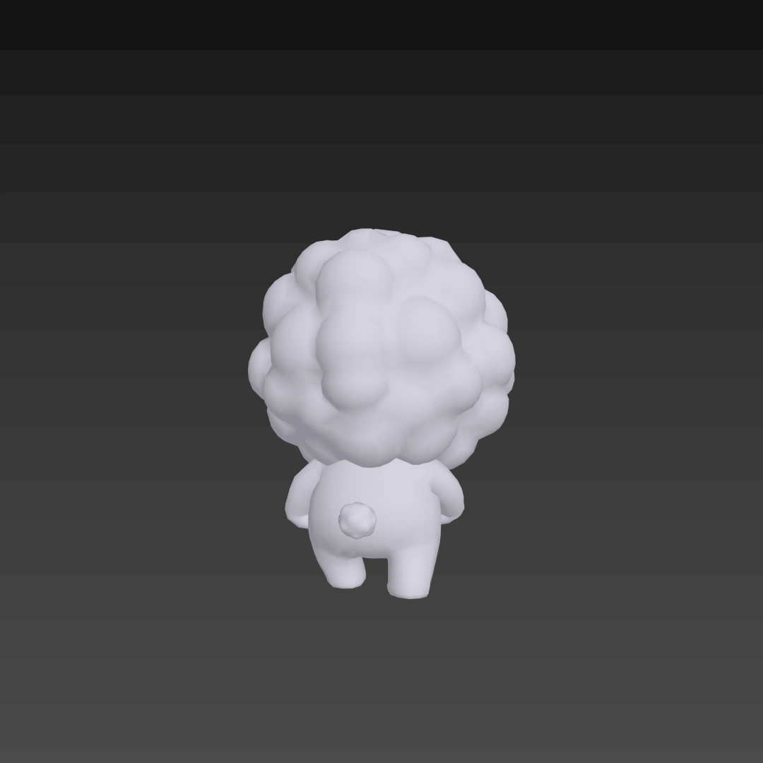
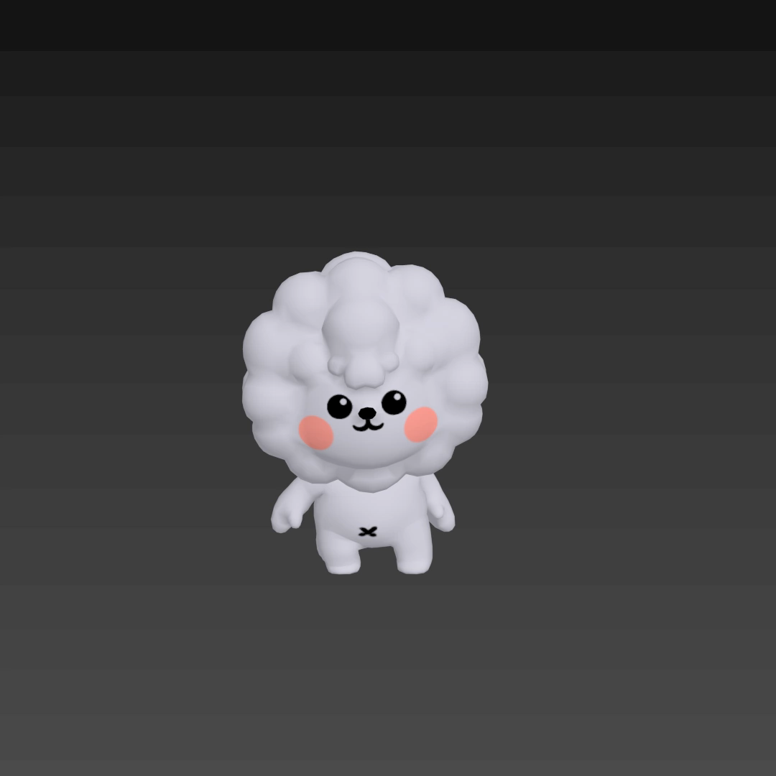
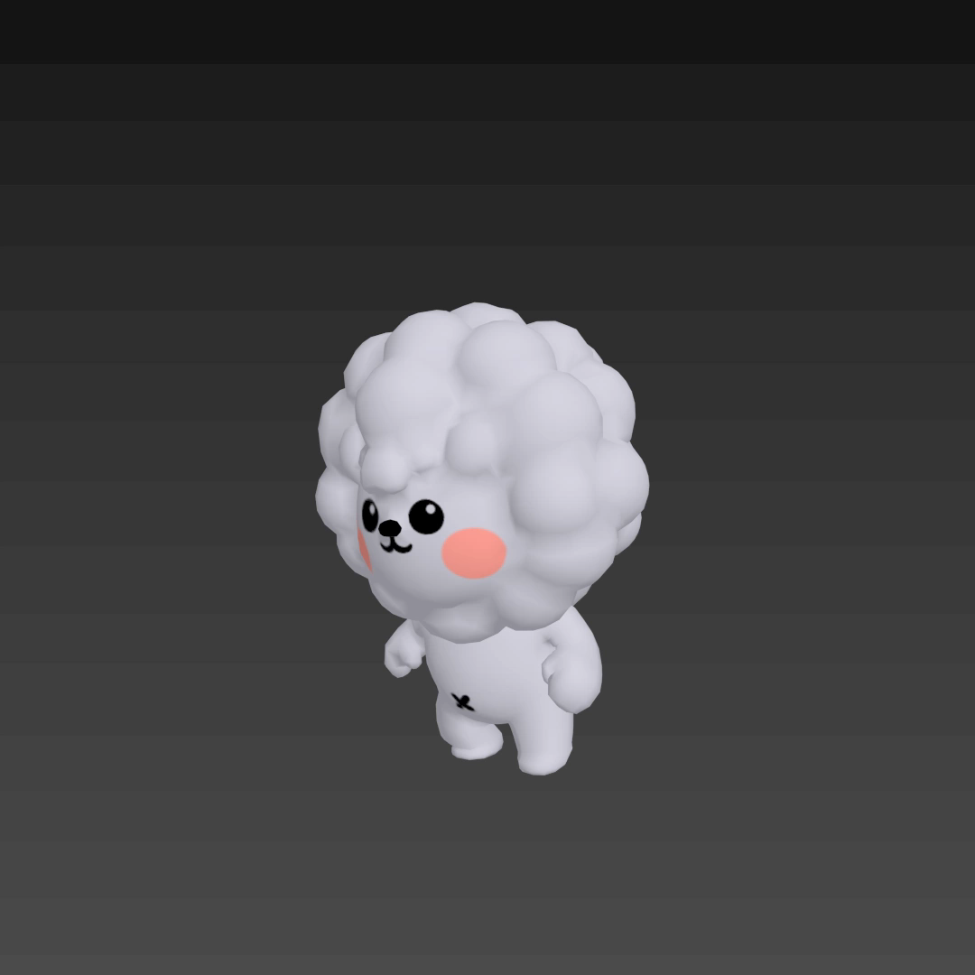
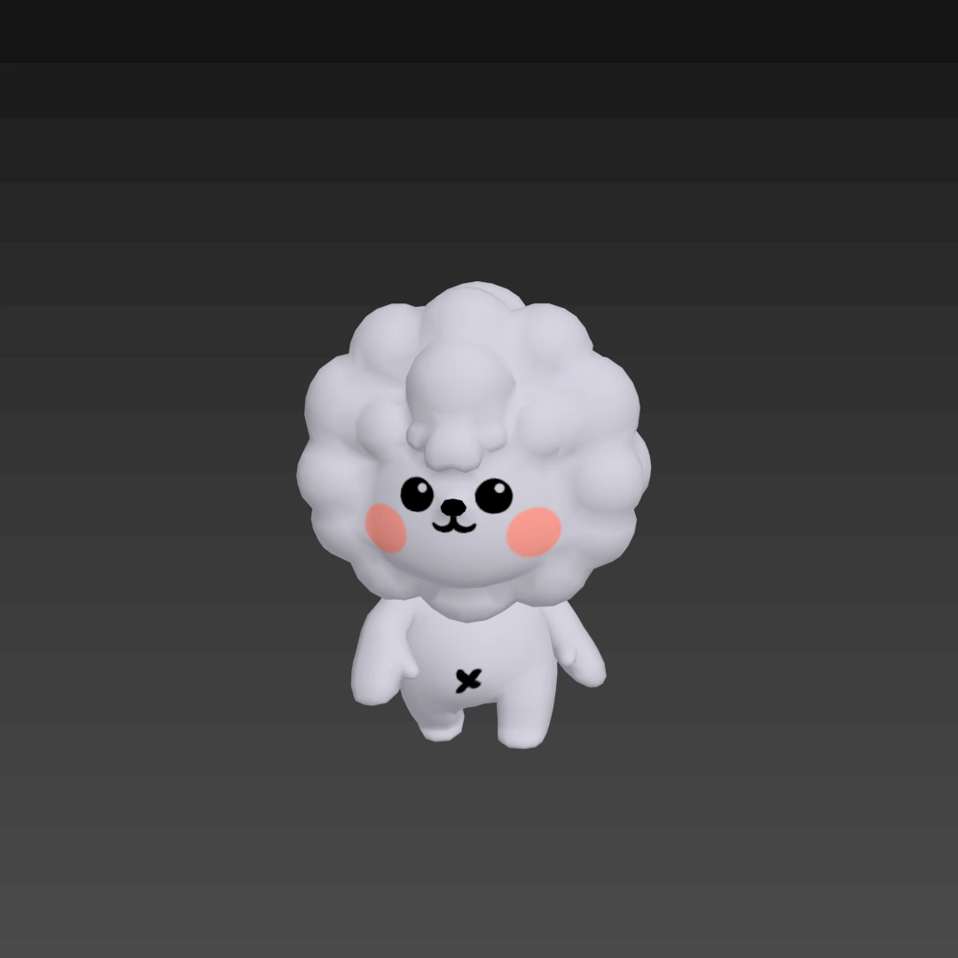
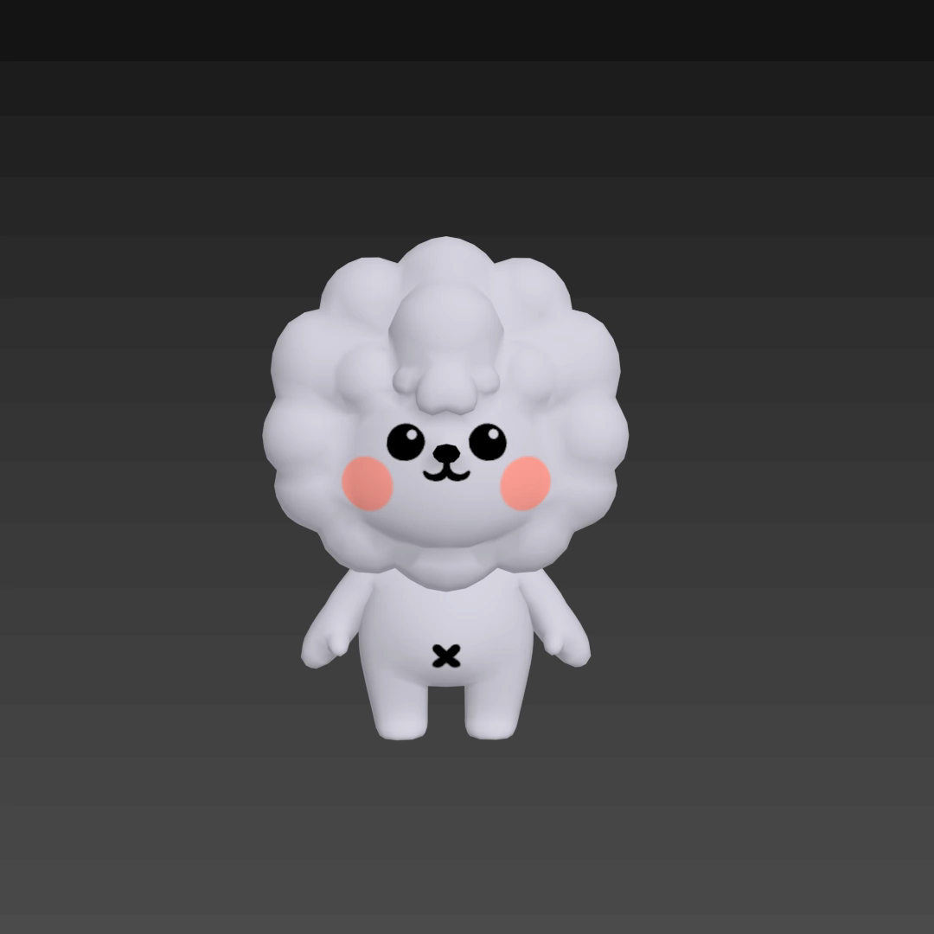
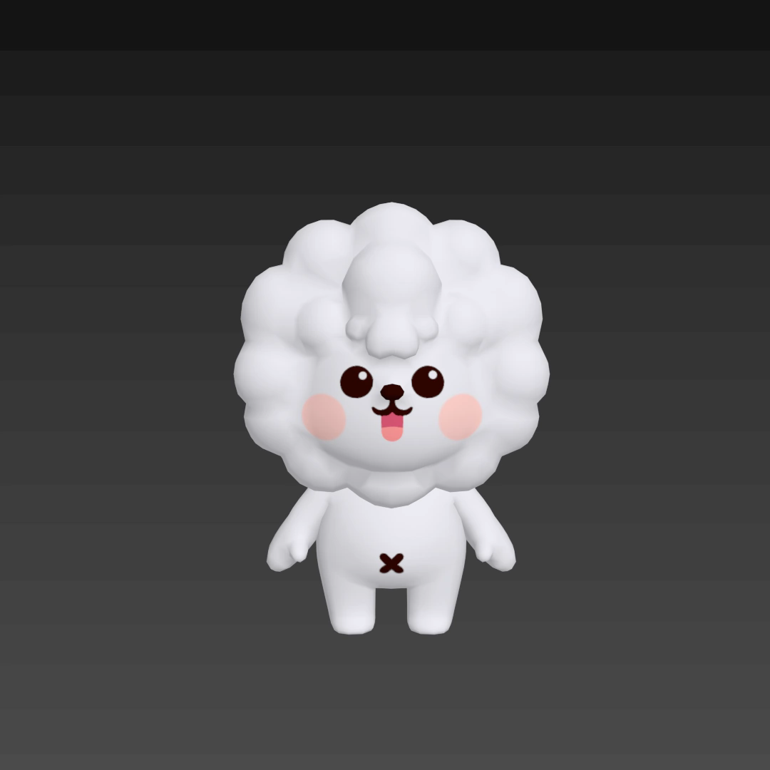
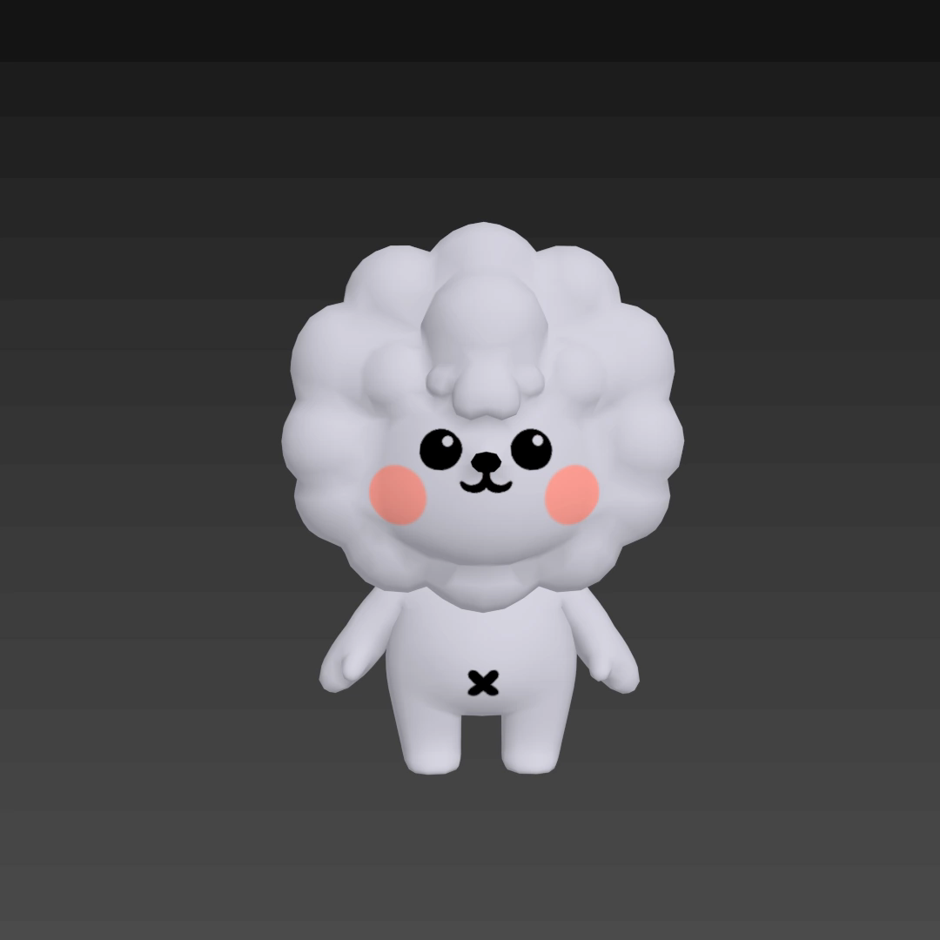
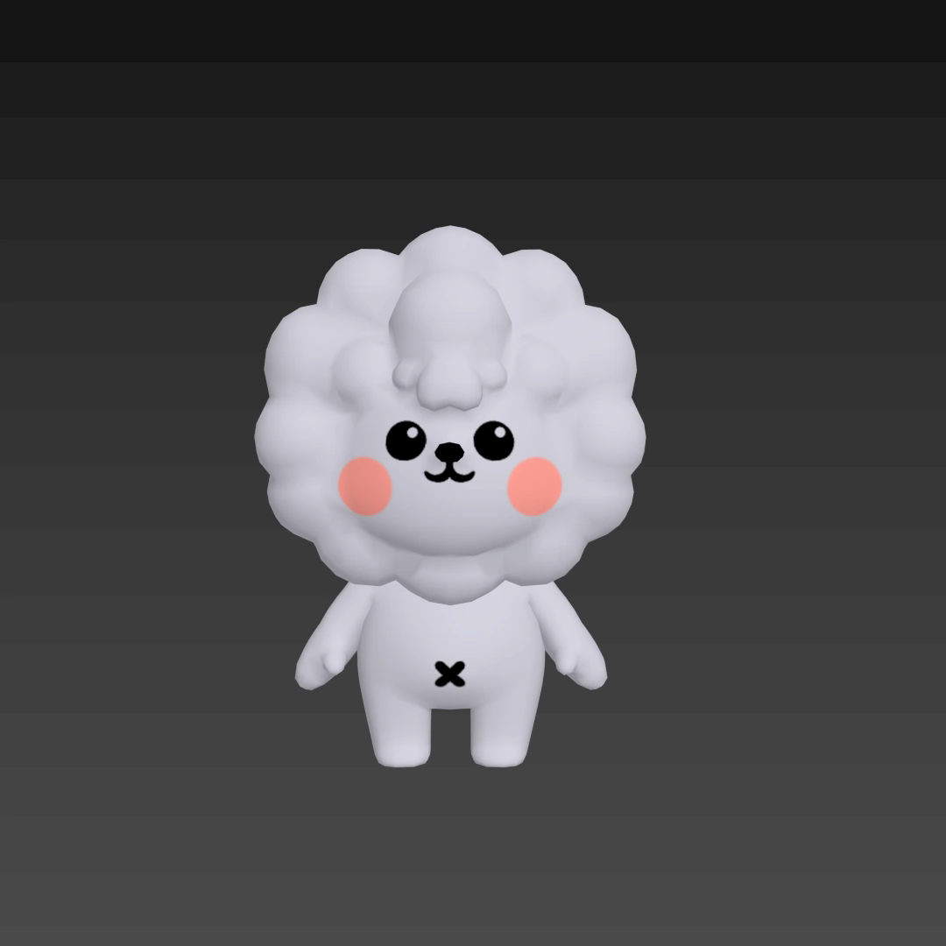

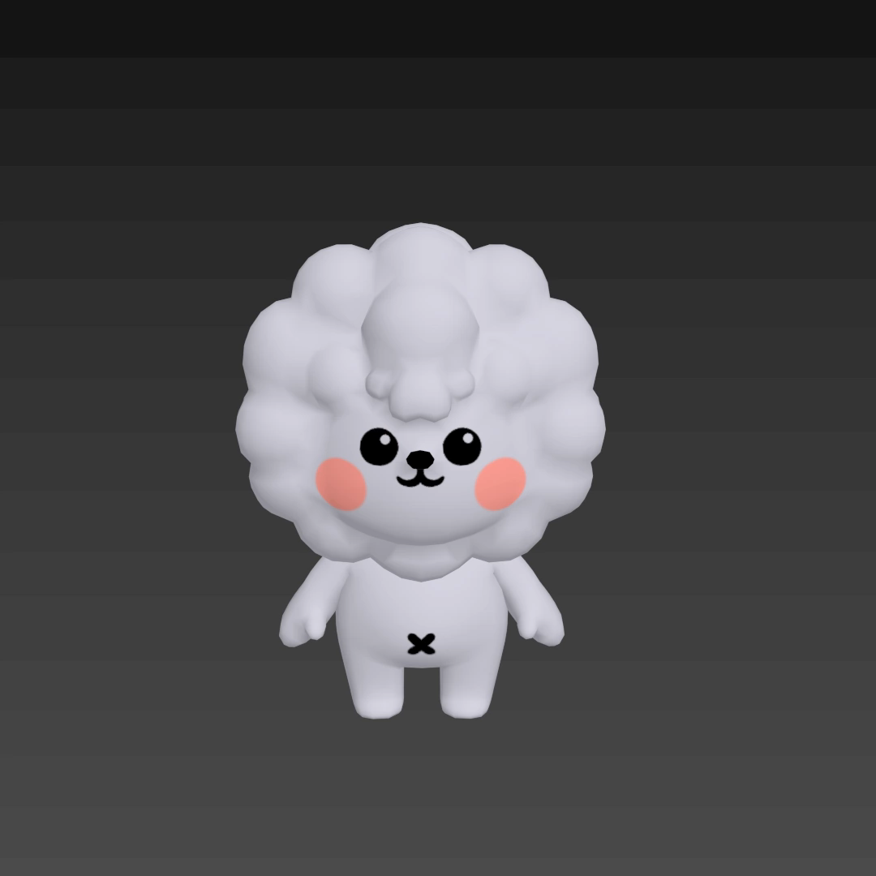

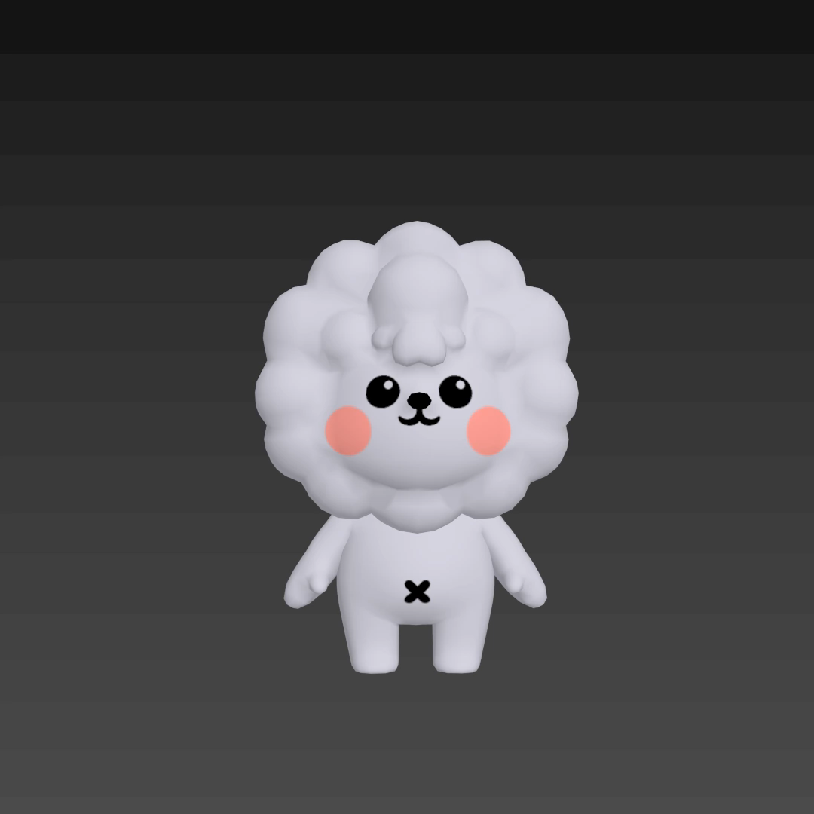
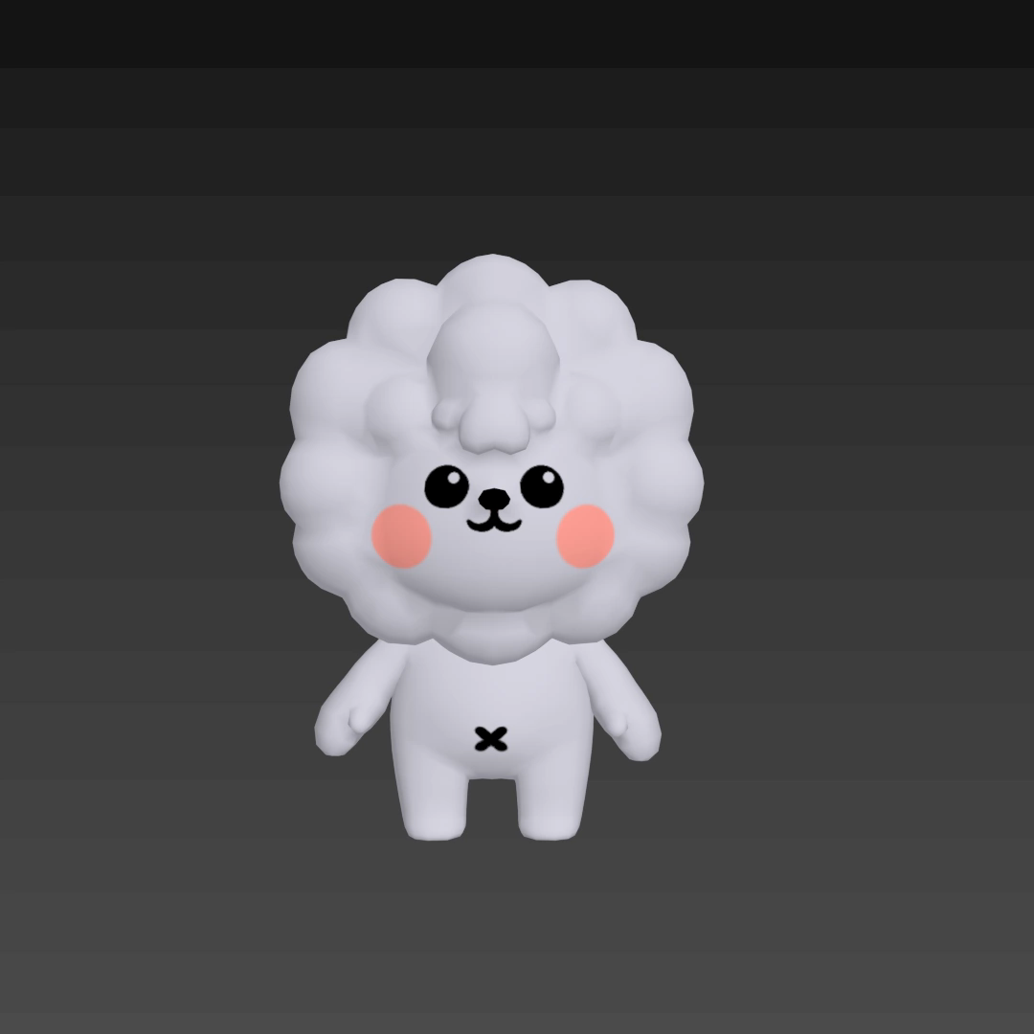
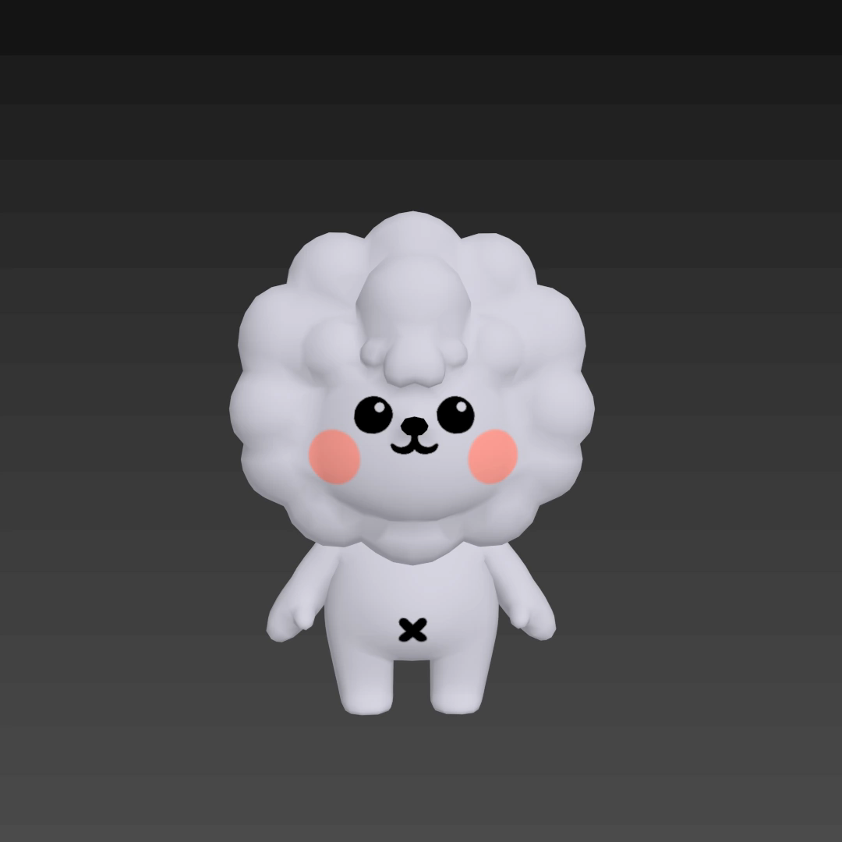
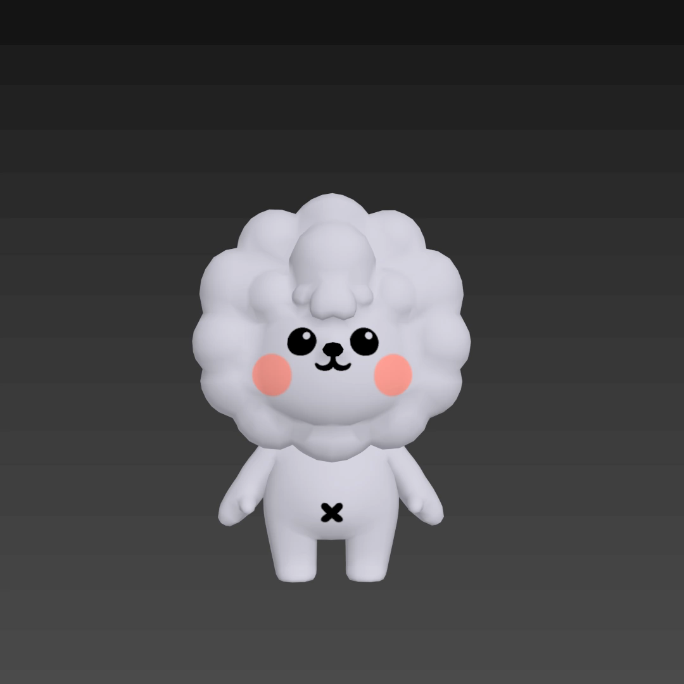
01
애니메이션
숑이 애니메이션 모음

Slide 14
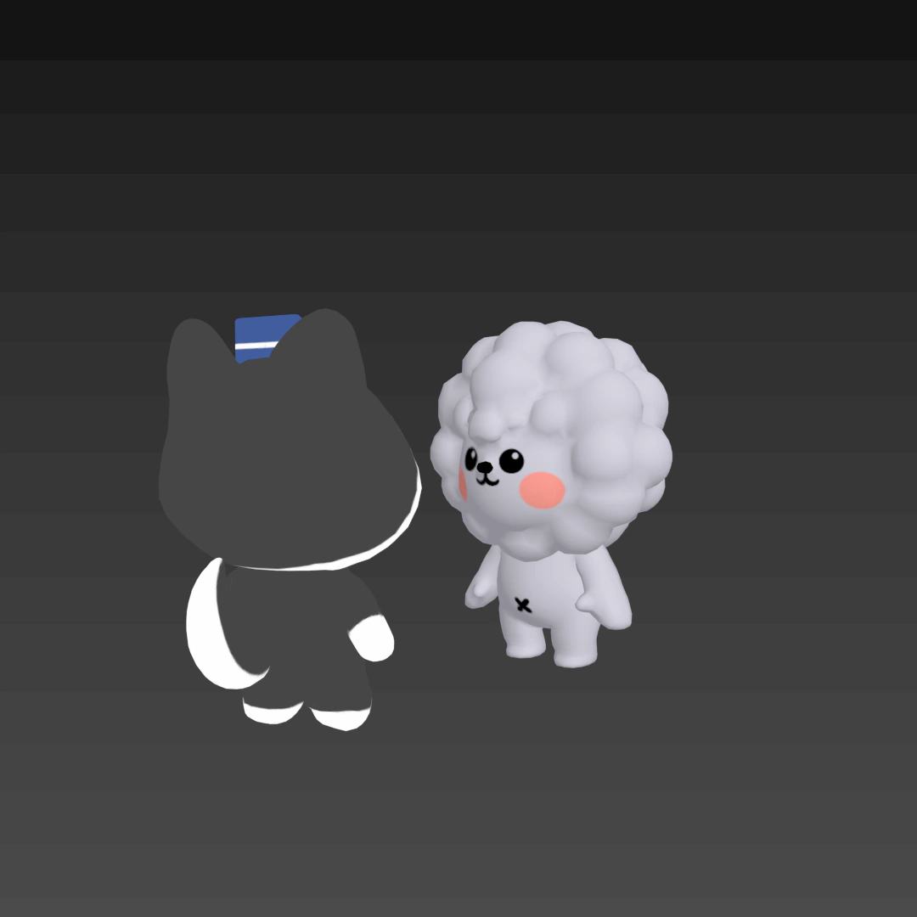
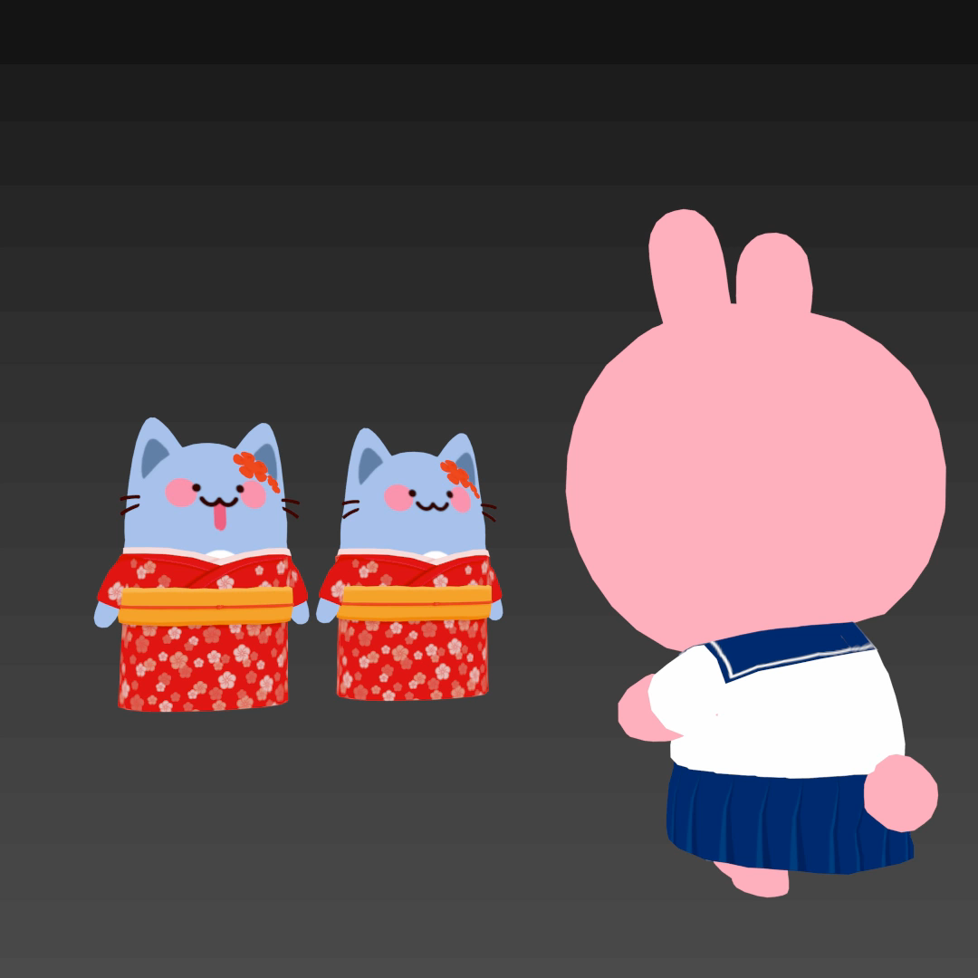
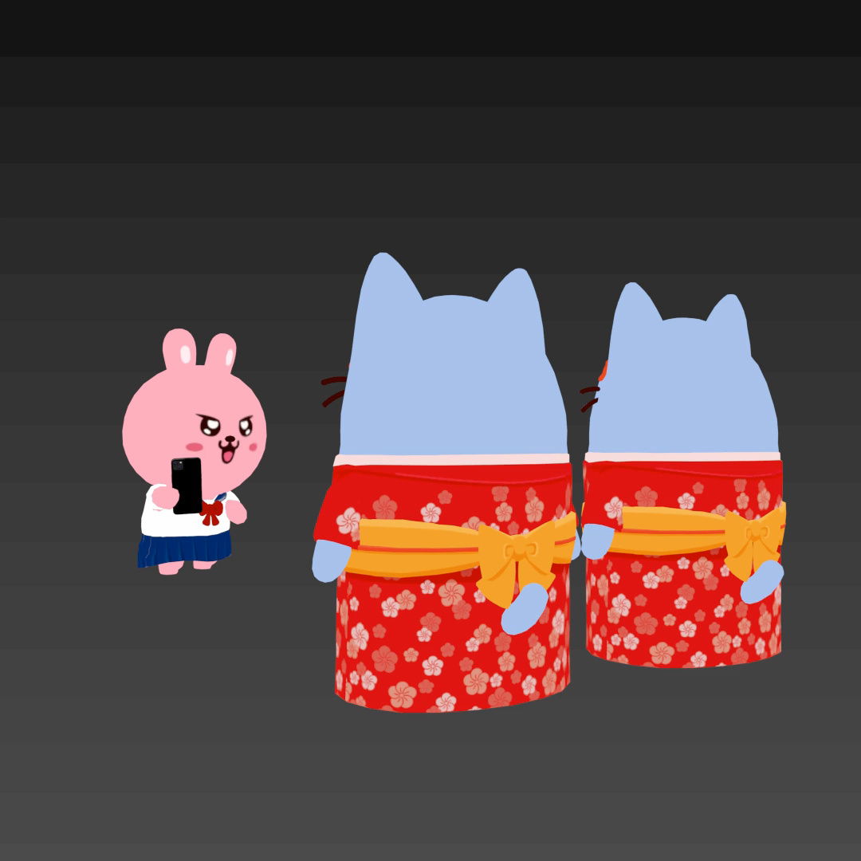
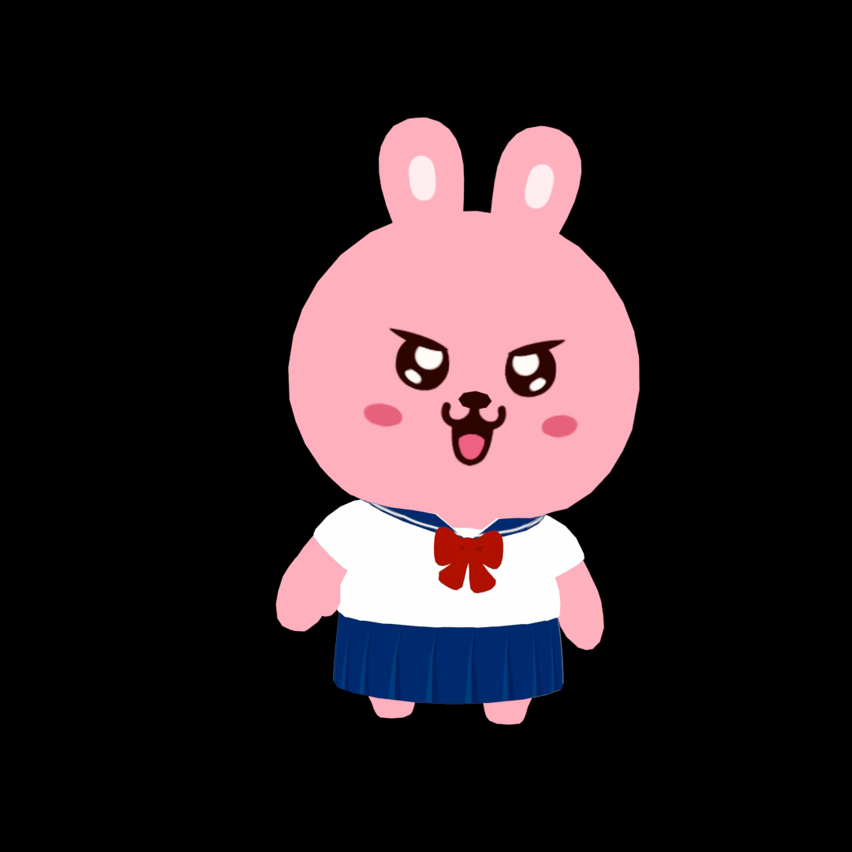
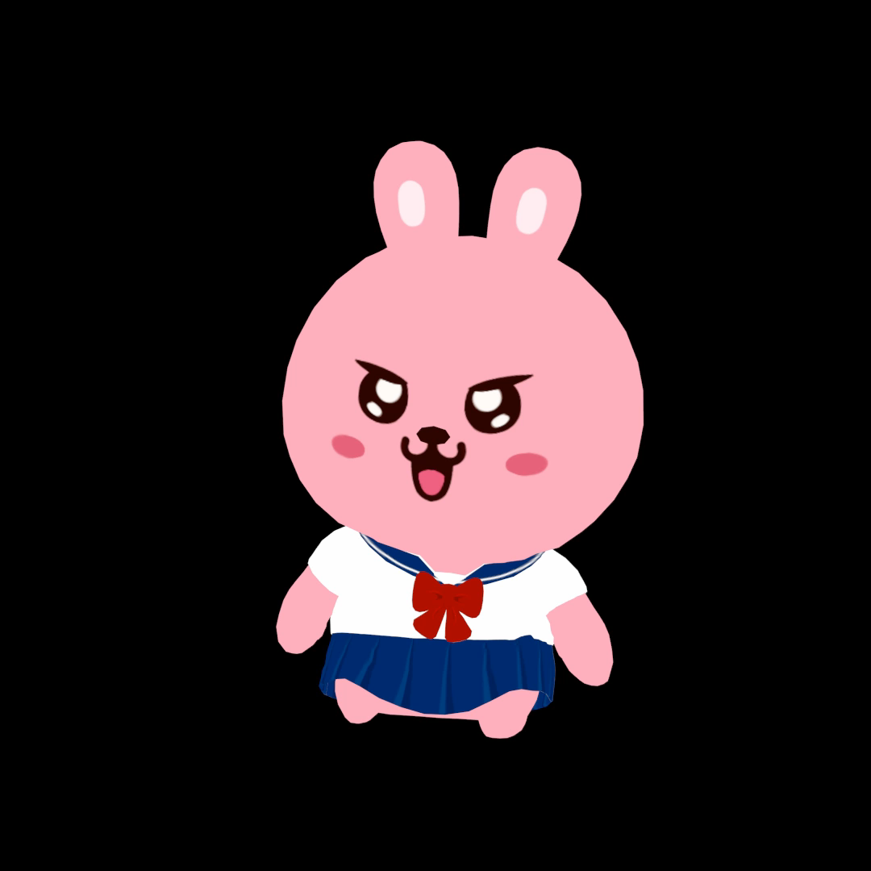
01
애니메이션
상호작용 및 idle 애니메이션

Slide 15

감사합니다
서울특별시 강남구 언주로 723 씨에스윈드빌딩 3층(서울세관 옆)
전라남도 무안군 삼향읍 남악3로 80 302,303,304호 (전남도청 앞 남악국민은행 3층)
Tel
Fax
E-mail
1599-0578
1599-0589
2876633@hmit.kr
시연장소
서울 강남구
전남 무안군
1599-0578

